Slide 1
Metodologías Agiles
Daniel Buitrago
Sept, 2017

Slide 2
Que son las metodologías ágiles?
Son una serie de técnicas para la gestión de proyectos que nacen como complemento a los métodos clásicos de gestión.
Aunque surgieron en el ámbito del desarrollo de software, también han sido tomas para otros tipos de industria.

Slide 3
El enfoque ágil tiene la ventaja de reducir el costo del
cambio a través de todo el proceso de desarrollo
Se trabaja realizando entregas parciales del producto,
pero funcionales del producto.
La continua interacción entre los desarrolladores y los clientes
tienen como objetivo asegurar que el producto final sea
exactamente lo que el cliente quiere y necesita.

Slide 4
Las metodologías agiles permiten rentabilizar las inversiones mas rápidamente. Gracias a la realización de entregas tempranas al cliente tendrá rápido acceso a aquellas funcionalidades que en verdad aportan valor acelerando el retorno de la inversión.

Slide 5
Para que una metodología pueda ser considerada ágil
debe cumplir con los 4 postulados¹ del manifiesto ágil

Slide 6

Que es el manifiesto Ágil

Slide 7
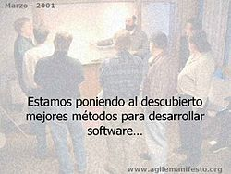
Manifiesto ágil
Individuos e interacciones sobre procesos y herramientas
Software funcionando sobre documentación extensiva
Colaboración con el cliente sobre negociación contractual
Respuesta ante el cambio sobre seguir un plan
Aunque valoramos los elementos de la derecha,
valoramos más los de la izquierda

Slide 8
El proceso ágil utiliza un enfoque basado en el valor
para construir software, colaborando con el cliente
e incorporando los cambios continuamente

Slide 9
Principales metodologías ágiles (1 /2)
SCRUM. Marco de trabajo que proporciona una serie de herramientas y roles para, de una forma iterativa, poder ver el progreso y los resultados de un proyecto
KANBAN. Se basa en una idea simple. El trabajo en curso (work in progress, wip) debería limitarse y solo se debe empezar con algo nuevo cuando un bloque de trabajo anterior haya sido entregado o ha pasado a otra función posterior de la cadena.

Slide 10
Principales metodologías ágiles (2 /2)
XP. Metodología centrada en potenciar las relaciones interpersonales como clave para el éxito en desarrollo de software, promoviendo el trabajo en equipo, preocupándose por el aprendizaje de los desarrolladores y propiciando un buen CLIO.

Slide 11
Scrum (1/3)
Modelo de desarrollo ágil caracterizado por:
Aportar una estrategia de desarrollo incremental, en lugar de la planificación y ejecución completa del producto.
La calidad del resultado se basa principalmente en el conocimiento innato de las personas en equipos auto organizados, antes que en la calidad de los procesos empleados.
Seguir los pasos del desarrollo ágil: Desde el concepto o visión general de la necesidad del cliente, construcción del producto de forma incremental a través de iteraciones. Estas iteraciones se repiten de forma continua hasta que el cliente da por cerrada la evolución del producto.

Slide 12
Scrum (2/3)
Características especificas de Scrum:
1. Una de las bases es el ciclo de vida iterativo e incremental. El ciclo de vida iterativo o incremental es aquel en que se va liberando el producto en pares, periódicamente, iterativamente, poco a poco y además, cada entrega es el incremento de funcionalidad respecto a la anterior

Slide 13
Scrum (3/3)
2. El segundo pilar mas importante de Scrum son las revisiones. Su importancia reside en que las reuniones son la base para lograr transparencia y comunicación, y posibilitan algo característico en un equipo ágil:
Reunión de planificación del sprint. Al principio de cada sprint, para decidir que se va a realizar en ese sprint.
Reunión diaria. Máximo 15 minutos. Se trata que se hizo ayer, que vas a hacer hoy y que problemas se han encontrado.
Reunión de revisiones del Sprint. Al final de cada sprint, se trata que ha completado y que no.
Retrospectiva del Sprint. También al final del sprint, y sirve para que los implicados den sus impresiones sobre le sprint y se utiliza para la mejora del proceso.

Slide 14
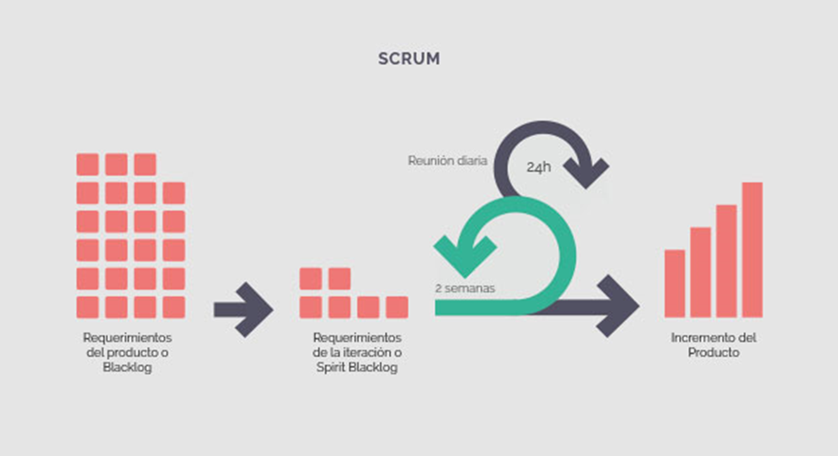

Slide 15
Extrem programing (1/3)
Metodología ágil centrada en potenciar las relaciones interpersonales como clave para el éxito en desarrollo de software, promoviendo el trabajo en equipo, preocupándose por el aprendizaje de los desarrolladores y propiciando un buen clima de trabajo.

Slide 16
Extrem programing (2/3)
XP se basa en retroalimentación continua entre cliente y el equipo de desarrollo. XP es especialmente adecuada para proyectos con requisitos imprecisos y muy cambiantes.

Slide 17
Extrem programing (3/3)
Características especificas XP:
Se valora al individuo y las interacciones del equipo de desarrollo sobre el proceso y las herramientas. La gente es el principal factor de éxito de un proyecto de software.
Desarrollar software que funciona mas que conseguir una buena documentación.
La colaboración con el cliente. Se propone que exista una interacción constante ente el cliente y el equipo de desarrollo.
Responder a los cambios. La habilidad de responder a los cambios que pueden surgir a lo largo del proyecto determina también el éxito o fracaso del mismo. La planificación no debe ser estricta sino flexible y abierta.

Slide 18
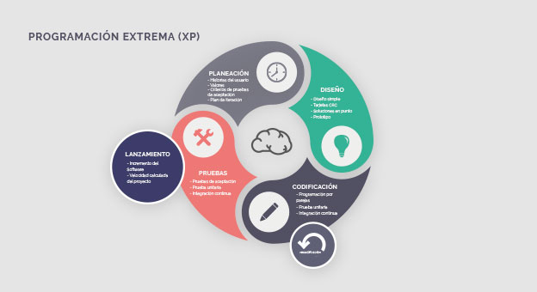

Slide 19
Kanban
Kanban es una palabra japonesa que significa “tarjetas visuales”
(kan: visual, ban: tarjeta).
Esta técnica se creo en Toyota, y se utiliza para controlar el avance
del trabajo, en el contexto de una línea de producción.
Actualmente se aplica a la gestión de proyectos de software

Slide 20
